Slide 1
Hyperledger Fabric
Workshop de infraestrutura
Módulo 02 - Segurança
Richard Marques
rseberin@br.ibm.com

Slide 2
Agenda
Identidade
Autoridade Certificadora / Fabric CA
Material Criptográfico
Laboratório 2

Slide 3
Identidade

Slide 4
Identificando os atores
A blockchain possui vários atores que precisam ser identificados, entre eles:
Peers
Ordering services
Aplicações cliente
Administradores
Cada ator precisa de uma identificação / credencial digital:
Certificado digital formato x509
Este certificado permite identificar cada ator e determinar exatamente qual o seu papel e suas permissões dentro da Rede Blockchain
Notes:
Explicar que todos os componentes da solução são considerados atores, e precisam ser identificados, todos eles tem certificados (chaves públicas e privadas) individuais.
O Hyperledger Fabric é modular e permite plugar mecanismos customizados de identidade, porém a solução já prove uma implementação que gerencia a identidade de todos os atores.

Slide 5
Membership Service Provider
Para uma identidade ser verificada, ela precisa vir de uma autoridade confiável
Membership Service Provider
O MSP é responsável por ser a Certificate Authority para:
Emitir/Assina os certificados digitais
Chaves públicas e privadas
Controlar lista de revogação

Slide 6
Certificado Digital
Documento que mantém os principais atributos do seu proprietário.
O tipo mais comum é o x509 que permite encapsular os dados de forma estruturada
Notes:
Explicar o conceito do certificado x509, que possui os atributos que permite identificar seu proprietário, a validade do certificado, e a chave que temos que usar para criptografar as informações que forem enviadas para ele.
Repare que o certificado tem uma estrutura com vários atributos, como nome, pais, organização, validade do certificado, emissor, etc.
Este tipo de certificado é largamente adotada em toda a indústria, especialmente para navegação na internet em sites HTTS para identificarmos o responsável pelo seu conteúdo.

Slide 7
Autenticação, chave pública e privada
Toda a comunicação na rede Blockchain é segura, qualquer informação enviada entre os atores é assinada, e pode ser validada pelo receptor da mensagem junto a autoridade certificadora sua autenticidade.
Notes:
Chave nas duas pontas.

Slide 8
Autoridade Certificadora
Fabric CA

Slide 9
Fabric CA
Fabric CA é a implementação de autoridade certificadora da plataforma, porém, o cliente pode usar sua própria CA para gerenciar os certificados da plataforma
Notes:
Explicar que todos os componentes da solução são considerados atores, e precisam ser identificados, todos eles tem certificados (chaves públicas e privadas) individuais.
O Hyperledger Fabric é modular e permite plugar mecanismos customizados de identidade, porém a solução já prove uma implementação que gerencia a identidade de todos os atores.

Slide 10
Imagem Docker
A plataforma provê uma imagem em containers para implementação da autoridade Certificadora:
hyperledger/fabric-ca
O Fabric CA precisa de uma base de dados, vários sabores são suportados:
Postgre
MySQL
SQLite3

Slide 11
Configuração
O produto pode ser configurado por 2 caminhos, dependendo do que precisa ser feito:
Arquivo de configuração (fabric-ca-server-config.yaml)
Porta do serviço
Detalhes sobre os certificados a serem emitidos pela CA (expiração, OU, CN, etc)
Serviço de métricas
Variáveis de ambiente
Nível do log (info, debug, etc)
Caminho dos certificados da CA root
Acesso a base de dados
Geralmente o arquivo de configuração mantemos em um filesystem externo para que se o container precisar ser recriado as configurações sejam preservadas
Notes:
Arquivo de configuração do Fabric-CA, existe um template disponível no site
https://hyperledger-fabric-ca.readthedocs.io/en/latest/serverconfig.html
As variáveis de ambiente são definidas no próprio yaml do container kubernetes

Slide 12
Interagindo com a CA
O Fabrci CA possui um cliente de linha de comando que permite interagir com ele, entre as funções disponíveis estão:
Criar usuários
Gerar certificados
Renovar certificados
Revogar certificados
Exemplo de uso:
fabric-ca-client enroll -u https://admin:admin@ca:7054 --tls.certfiles /tmp/ca.pem
Notes:
A versão da comunidade possui apenas um utilitário linha de comando para interagir com a CA, a versão IBP possui uma interface de usuário Web.

Slide 13
Cadeia de confiança
Por questões de segurança, topologia, isolamento, etc é possível usar mais de uma CA
Notes:
É possível usar mais de uma CA em cadeia, para isolar os certificados de cada tipo, ou mesmo usar uma CA já existente no cliente como root que emite o certificado de uma ou mais CAs intermediárias dedicadas a plataforma de blockchain.
Consulte a sua área de segurança para o melhor desenho de implementação.
A plataforma em si precisa apenas dos certificados, chaves públicas e privadas.

Slide 14
Cryptographic Material

Slide 15
Cryptogen
É um utilitário para geração do material criptográfico necessário para estabelecer uma rede blockchain para o Hyperledger Fabric:
Certificado da CA
Certificado para cada Orderer assinado pelo certificado da CA
Certificado para cada Peer assinado pelo certificado da CA
* Não é recomendado para produção
Notes:
Arquivo de configuração do Fabric-CA, existe um template disponível no site
https://hyperledger-fabric-ca.readthedocs.io/en/latest/serverconfig.html
As variáveis de ambiente são definidas no próprio yaml do container kubernetes

Slide 16
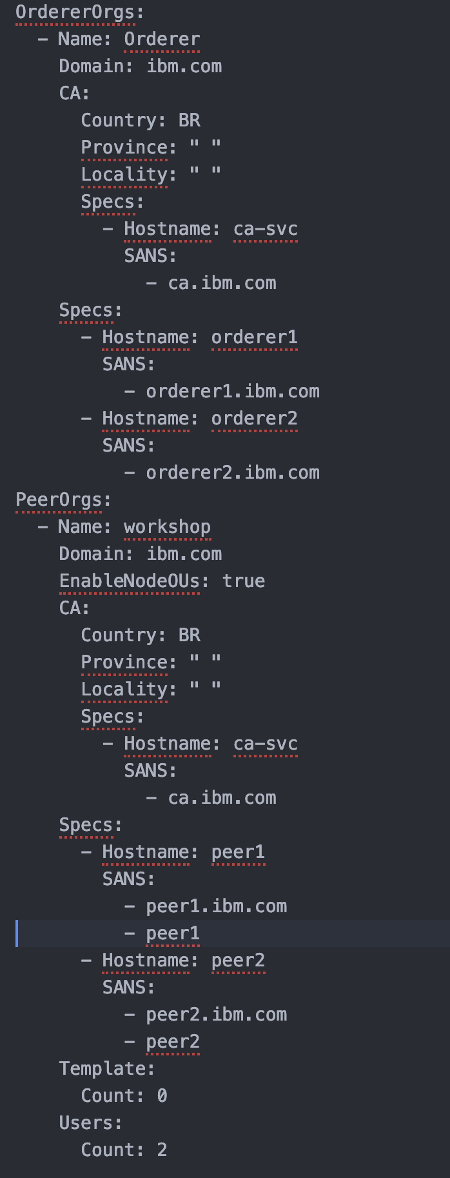
Arquivo de configuração do Cryptogen
Possui um arquivo onde é possível descrever a topologia da rede.
Executa o utilitário apontando para o arquivo de configuração:
cryptogen generate –config=crypto-config.yaml
Notes:
Arquivo de configuração do Fabric-CA, existe um template disponível no site
https://hyperledger-fabric-ca.readthedocs.io/en/latest/serverconfig.html
As variáveis de ambiente são definidas no próprio yaml do container kubernetes

Slide 17
Laboratório 02

Slide 18
Laboratório 2
Criar uma área de disco que será usada com armazenamento externo para o container de banco de dados
Criar uma área de disco que será usada como armazenamento externo para as configurações do Fabric-CA
Configurar o Kubernetes para subir uma instancia / POD com o banco de dados Postgres
Configurar o Kubernetes para subir uma instancia / POD com o Fabric-CA
Criar um usuário novo e suas chaves / certificados usando o utilitário de linha de comando

